Slide 1
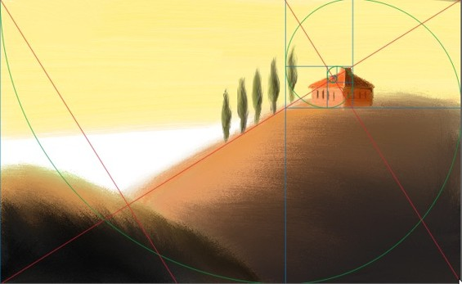
Золотое сечение
Презентацию подготовили Стафеева Анна и Сорокина Дарья

Slide 2
Золотое сечение — соотношение двух величин, равное соотношению их суммы к большей из данных величин. Приблизительная величина золотого сечения равна 1,6180339887. В процентном округлённом значении — это деление величины на 62 % и 38 % соответственно.

Slide 3
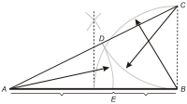
Число называется также золотым числом.
Геометрическое изображение золотой пропорции
Практическое знакомство с золотым сечением начинают с деления отрезка прямой в золотой пропорции с помощью циркуля и линейки.

Slide 4
Золотое сечение – гармоническая пропорция
В математике пропорцией (лат. proportio) называют равенство двух отношений: a : b = c : d.
Отрезок прямой АВ можно разделить на две части следующими способами:
на две равные части – АВ : АС = АВ : ВС;
на две неравные части в любом отношении (такие части пропорции не образуют);
таким образом, когда АВ : АС = АС : ВС.
Последнее и есть золотое деление или деление отрезка в крайнем и среднем отношении.

Slide 5
Золотое сечение – это такое пропорциональное деление отрезка на неравные части, при котором весь отрезок так относится к большей части, как сама большая часть относится к меньшей; или другими словами, меньший отрезок так относится к большему, как больший ко всему
a : b = b : c или с : b = b : а.

Slide 6
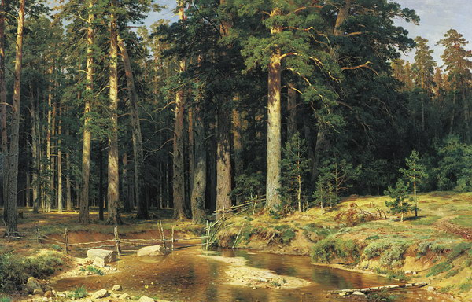
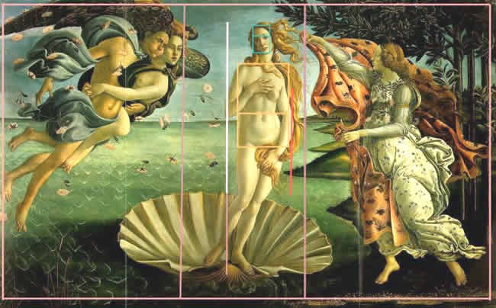
Золотое сечение в искусстве

Slide 7
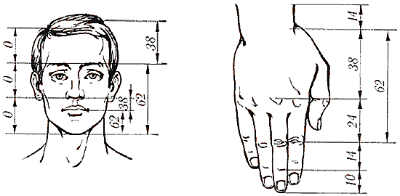
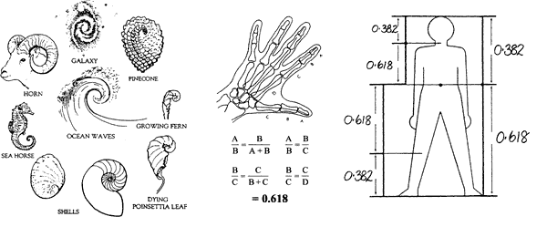
золотое сечение в природе

Slide 8
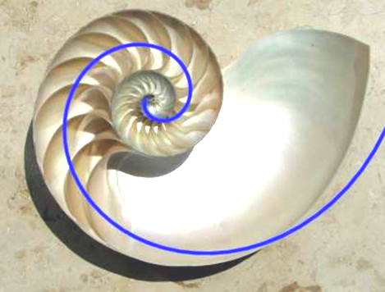
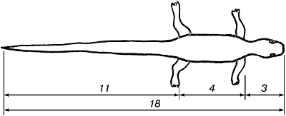
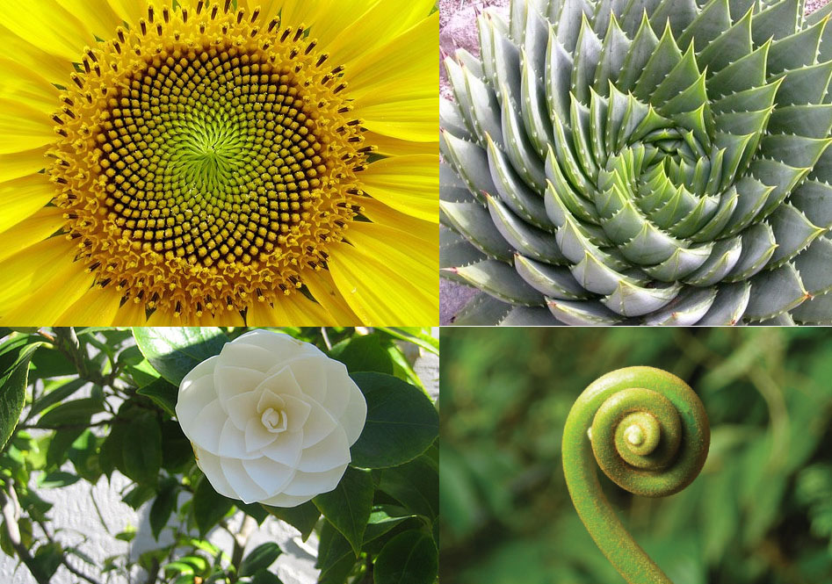
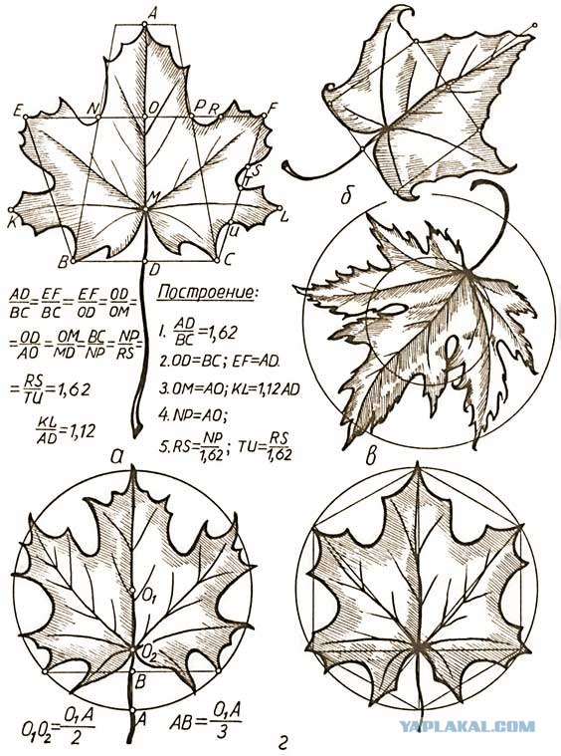

Slide 9
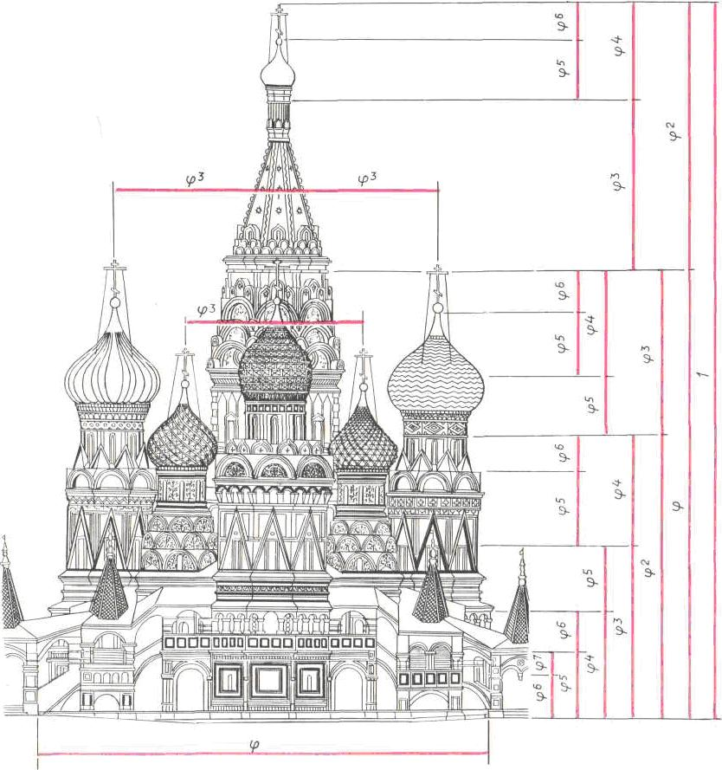
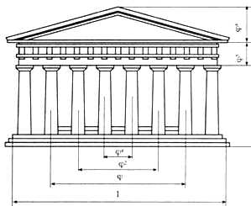
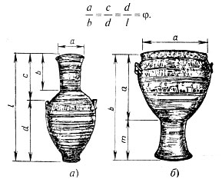
Золотое сечение в архитектуре

